Slide 1


Slide 2
如何学习数据结构？
视频
本视频紧密结合408大纲，也适用于自主命题的学校。
通俗易懂的流程演示和动画。
源代码
除了图章节，其它章节的源代码可下载，多动手测试效果。
刷题
历年的考研真题。

Slide 3
为什么要学数据结构？
考试
数据结构是计算机专业考研的必考科目，有些学校的专业课只考数据结构。
面试
企业考查本科毕业生的学习态度。
应用
在实际开发中，数据结构的应用场景不多，但是，数据结构和算法的思想对程序员生涯有深远的影响。

Slide 4
如何学习数据结构？
扔书
把手上数据结构的书全扔了（王道的留着）。
看视频
本视频紧密结合408大纲，也适用于自主命题的学校。
通俗易懂的流程演示和动画。
源代码
除了图章节，其它章节的源代码可下载，多动手测试效果。
刷题
历年的考研真题。

Slide 5
学习数据结构的关键
保持耐心
任何知识其实都不难，每个人的学习态度从来都是最重要的。数据结构的内容比较多，不可速成。
代码能力
你应该具备一定的代码能力，与实际开发相比，数据结构中的算法代码量很小，简单的只有几行，复杂的二三十行吧，如果学生的代码能力太弱，看懂了原理看不懂代码，看懂了代码却写不出来。
只要有耐心，代码能力也不错，学习数据结构就是个体力活了。

Slide 6

大量数据？

Slide 7
数据结构和算法
数据结构
数据结构是用计算机组织和存储大量数据的方法。但是，在数据结构的教程中，数据量是很少的，只有几个、最多十几个数据，意思一下就行了。
算法
处理数据的方法。
精心选择的数据结构可以带来更高的运行和存储效率。

Slide 8
数据
数据是信息的载体，是描述客观事物属性的数、字符及所有能输入到计算机中并被计算机程序识别和处理的符号的集合。
一切都是数据。

Slide 9
数据对象
数据对象是具有相同性质（特征）的数据的集合。 （表、实体、数据集）
如果为超女选秀节目做一个管理系统，有超女基本信息、评委信息、赛区信息、赞助商信息、广告播放策略等数据，需要设计多个数据对象来存放不同特征的数据。
编号 | 姓名 | 颜值 | 身材 | 体重 | 身高 | 出生时间 | 备注
1 | 西施 | 漂亮 | 火辣 | 48.5 | 170 | 2000-01-01 01:12:35 | 这是一个非常漂亮姑娘，老公是夫差，男朋友是范蠡。
2 | 貂禅 | 漂亮 | 火辣 | 45.2 | 168 | 1997-08-02 12:20:38 | 王允真不是男人，干不过董卓就把美人往火坑里推，千古罪人啊。
3 | 妲已 | 漂亮 | 丰满 | 53.6 | 172 | 1998-03-03 10:50:33 | 如果商真的因我而亡，您们男人做什么去了？
4 | 芙蓉姐姐 | 猪扒 | 膘肥体壮 | 85.8 | 171 | 1980-05-05 10:11:55 | 如果不努力学习技术，将来就会娶个芙蓉姐姐，哼哼。
5 | 范冰冰 | 漂亮 | 火树银花 | 49.5 | 170 | 1985-12-08 12:10:35 | 这个年代怎么了，女神也有嫁不出去的。

Slide 10
数据元素
数据元素是数据的基本单位，通常作为一个整体进行考虑和处理。（记录、数据元）
数据对象中的记录。 在超女基本信息数据对象中，一条记录表示一个超女的信息。
编号 | 姓名 | 颜值 | 身材 | 体重 | 身高 | 出生时间 | 备注
1 | 西施 | 漂亮 | 火辣 | 48.5 | 170 | 2000-01-01 01:12:35 | 这是一个非常漂亮姑娘，老公是夫差，男朋友是范蠡。
2 | 貂禅 | 漂亮 | 火辣 | 45.2 | 168 | 1997-08-02 12:20:38 | 王允真不是男人，干不过董卓就把美人往火坑里推，千古罪人啊。
3 | 妲已 | 漂亮 | 丰满 | 53.6 | 172 | 1998-03-03 10:50:33 | 如果商真的因我而亡，您们男人做什么去了？
4 | 芙蓉姐姐 | 猪扒 | 膘肥体壮 | 85.8 | 171 | 1980-05-05 10:11:55 | 如果不努力学习技术，将来就会娶个芙蓉姐姐，哼哼。
5 | 范冰冰 | 漂亮 | 火树银花 | 49.5 | 170 | 1985-12-08 12:10:35 | 这个年代怎么了，女神也有嫁不出去的。
在数据结构的教程中，数据元素很简单，用一个整数或字符表示，意思一下就行了。

Slide 11
数据项
数据元素由若干数据项组成，数据项是构成数据元素的不可分割的最小单位。（数据域、字段、列、属性）
编号 | 姓名 | 颜值 | 身材 | 体重 | 身高 | 出生时间 | 备注
1 | 西施 | 漂亮 | 火辣 | 48.5 | 170 | 2000-01-01 01:12:35 | 这是一个非常漂亮姑娘，老公是夫差，男朋友是范蠡。
2 | 貂禅 | 漂亮 | 火辣 | 45.2 | 168 | 1997-08-02 12:20:38 | 王允真不是男人，干不过董卓就把美人往火坑里推，千古罪人啊。
3 | 妲已 | 漂亮 | 丰满 | 53.6 | 172 | 1998-03-03 10:50:33 | 如果商真的因我而亡，您们男人做什么去了？
4 | 芙蓉姐姐 | 猪扒 | 膘肥体壮 | 85.8 | 171 | 1980-05-05 10:11:55 | 如果不努力学习技术，将来就会娶个芙蓉姐姐，哼哼。
5 | 范冰冰 | 漂亮 | 火树银花 | 49.5 | 170 | 1985-12-08 12:10:35 | 这个年代怎么了，女神也有嫁不出去的。

Slide 12
数据类型
数据类型是一个值的集合和定义在此集合上的一组操作的总称。
1）原子类型。
其值不可再分的数据类型，如整数（int -2147483648~2147483647 ）、字符（char -128~127）、浮点数（float、double）。
2）结构类型。
其值可以再分解为若干成分（分量）的数据类型。
struct st_girl {
int no; // 超女编号
char name[30]; // 超女姓名
……
};
编号 | 姓名 | 颜值 | 身材 | 体重 | 身高 | 出生时间 | 备注
1 | 西施 | 漂亮 | 火辣 | 48.5 | 170 | 2000-01-01 01:12:35 | 这是一个非常漂亮姑娘，老公是夫差，男朋友是范蠡。
2 | 貂禅 | 漂亮 | 火辣 | 45.2 | 168 | 1997-08-02 12:20:38 | 王允真不是男人，干不过董卓就把美人往火坑里推，千古罪人啊。
3 | 妲已 | 漂亮 | 丰满 | 53.6 | 172 | 1998-03-03 10:50:33 | 如果商真的因我而亡，您们男人做什么去了？
4 | 芙蓉姐姐 | 猪扒 | 膘肥体壮 | 85.8 | 171 | 1980-05-05 10:11:55 | 如果不努力学习技术，将来就会娶个芙蓉姐姐，哼哼。
5 | 范冰冰 | 漂亮 | 火树银花 | 49.5 | 170 | 1985-12-08 12:10:35 | 这个年代怎么了，女神也有嫁不出去的。

Slide 13

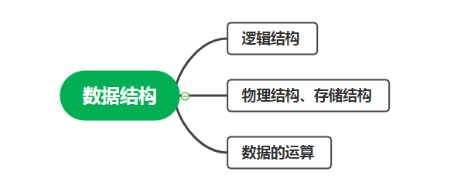

数据结构的三要素
讨论一种数据结构时，需要关注的三个方面：逻辑结构是组织数据的方法、物理结构是存储数据的方法，数据的运算是操作数据的方法。

Slide 14
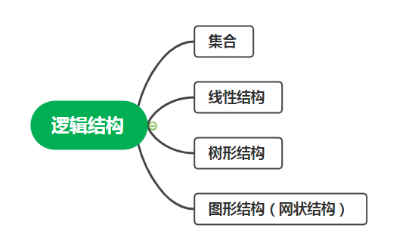
逻辑结构
逻辑结构研究的是数据元素之间的逻辑关系，是组织数据元素的方式，与物理存储（内存或磁盘）无关。
也可以统一的分为线性结构和非线性结构。

Slide 15
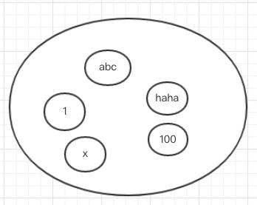

逻辑结构-集合
集合
集合中任何数据元素之间
都没有逻辑关系，组织形式松散。

Slide 16

逻辑结构-线性结构
线性结构
开始结点和终端结点都是唯一的，第一个结点认为是开始结点，最后一个结点认为是终端结点。除了开始结点和终端结点以外，其余结点都有且仅有一个前驱结点，有且仅有一个后继结点。对于第二个结点来说，它的前驱结点就是第一个结点，它的后继结点是第三个结点。

Slide 17
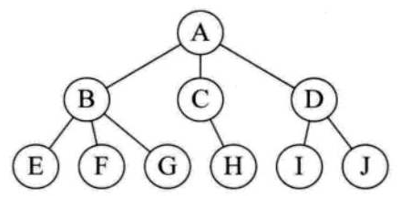
逻辑结构-树形结构
树形结构
开始结点唯一，终端结点不唯一，开始结点就是指的根结点，终端结点就是指的最下面的结点。除终端结点以外，每个结点有一个或多个后继结点，在根结点的左结点中有三个后继结点，右结点有两个后继结点，除开始结点外（根结点没有前驱结点），每个结点有且仅有一个前驱结点。

Slide 18
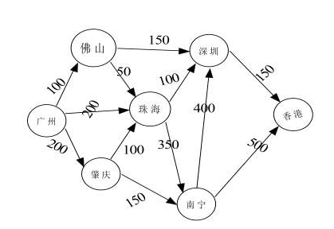
逻辑结构-图形结构
图形结构
没有开始结点和终端结点，所有结点都可能有多个前驱结点和多个后继结点，也就是说形成了一个多对多的图形结构，我们在图形结构中也看到了，结点之间是相互连接的。

Slide 19
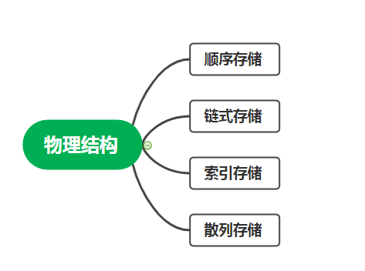
物理结构
物理结构（存储结构）是指数据及其逻辑关系在计算机（内存或磁盘）中存储的方式，不同的计算语言实现的方式可能不同。

Slide 20
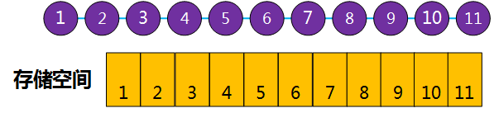
物理结构-顺序存储
把数据元素存放在地址连续的存储单元里，其数据元素之间的逻辑关系和物理关系是一致的。
这种存储结构其实很简单，说白了，就是排队占位。大家都按顺序排好，每个人占一小段空间。数组就是这样的顺序存储结构。当你告诉计算机，你要建立一个有11个整型数据的数组时，计算机就在内存中找了片空地，按照一个整型所占位置的大小乘以11，开辟一段连续的空间，于是第一个数组数据就放在第一个位置，第二个数据放在第二个，这样依次摆放。

Slide 21
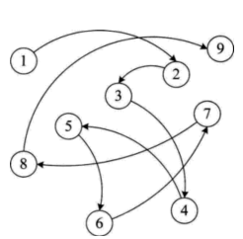
物理结构-链式存储
把数据元素存放在任意的存储单元里，存储单元可以是连续的，也可以不连续的。数据元素的存储关系并不能反映其逻辑关系，因此需要用一个指针存放后继结点的地址，通过地址就可以后继数据元素的位置。
显然，链式存储就灵活多了，数据存在哪里不重要，只要有一个指针存放了相应的地址就能找到它了。
struct st_link
{
int no; // 超女编号
char name[30]; // 超女姓名
struct st_link *next;
}

Slide 22
物理结构-索引存储
索引存储的方法就像书的目录。在存储数据元素信息的同时，还要建立附加的索引表，索引表中的每一项称为索引项，索引项的一般形式是（关键字+地址）。其优点是检索速度快；缺点是索引表也要占用存储空间。另外，增加和删除数据的同时也要修改索引表。

Slide 23
物理结构-散列存储
根据元素的关键字直接计算出该元素的存储地址，又称哈希（Hash）存储。其优点是检索、增加和删除结点的操作都很快；缺点是如果散列函数不好，可能出现元素存储单元的冲突，而解决冲突会增加时间和空间的开销。

Slide 24
数据的运算
严蔚敏
施加在数据上的运算包括运算的定义和实现。运算的定义是针对逻辑结构的，指出运算的功能；运算的实现是针对存储结构的，指出运算的具体操作步骤。
数据的运算可以理解为对数据的操作方法和具体实现。例如线性表，有增加、修改、删除数据元素（记录）的方法，线性表又分顺序存储和链式存储两种方式，这两种存储方式的代码实现是不一样的，不同的编程语言也不一样，以后的章节会详细的介绍。

Slide 25
抽象数据类型(ADT)
抽象数据类型（Abstract Data Type，ADT）
ADT是指一个数学模型以及定义在该模型上的一组操作。
抽象数据类型=逻辑结构+数据运算的定义
ADT是描述数据结构的一种理论工具，关注的是数据结构的特性。与物理结构、数据运算的实现无关，与编程语言也没有关系。

Slide 26
抽象数据类型(ADT)
抽象数据类型可以用以下三元组表示：
(D,S,P)
其中D是数据对象，S是D中数据元素关系的集合，P是对D的基本操作的集合。
ADT 抽象数据类型名{
数据对象：<数据对象的定义>
数据关系：<数据关系的定义>
基本操作：<基本操作的定义>
}ADT 抽象数据类型名

Slide 27
抽象数据类型(ADT)
例如，每种编程语言中都有“整数”类型，各种语言的编译器实现方法是不同的，但对程序员来说，“整数”的数学特性是相同的。从“数学抽象”的角度看，可称它为一个“抽象数据类型”。
+ - * / 取绝对值 short int long integer byte number
再例如”字符串”，复制 追加 截取 比较大小 查找 char []、string

Slide 28
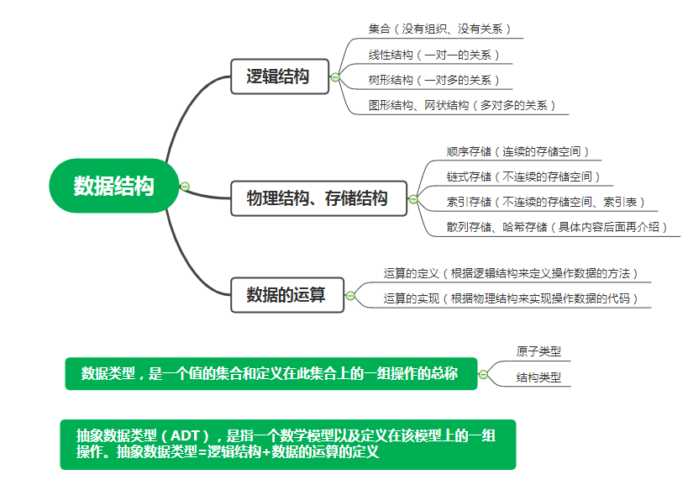
知识点回顾

Slide 29
算法的基本概念
算法是指解决方案的准确而完整的描述，是一系列解决问题的清晰指令。
研究算法的目的是为了更有效的处理数据，提高数据运算效率。算法是定义在数据的逻辑结构上，但算法具体实现要在存储结构上进行。
算法可以简单的理解为解决问题的方法和它的程序代码实现，在408大纲中，算法的实现用伪代码就可以了，要求也不高。
用程序代码输出”hello world”也是算法，就像1+1=2是数学一样。

Slide 30
算法的特征
1）有穷性。算法的有穷性是指算法必须能在执行有限个步骤之后终止。
2）确定性。算法中每条指令必须有确切的含义，对于相同的输入只能得出相同的输出。
3）可行性。算法中执行的任何计算步骤都是可以被分解为基本的可执行的操作步骤，即每个计算步骤都可以在有限时间内完成（也称之为有效性）。
4）输入。一个算法有0个或多个输入，所谓0个输入是指算法本身定出了初始条件。
5）输出。一个算法有一个或多个输出，以反映对输入数据加工后的结果。没有输出的算法是毫无意义的。

Slide 31
算法设计的要求
1）正确性。算法应能够正确地解决求解问题。
2）可读性。算法应具有良好的可读性，以帮助人们理解。
3）健壮性。输入非法数据时，算法能适当地做出反应或进行处理，而不会产生莫名其妙的输出结果，程序也不会挂掉。
4）高效率与低存储需求。

Slide 32
算法效率的评估
一个算法的效率可以用时间复杂度和空间复杂度来衡量。

Slide 33
时间复杂度
空间复杂度

Slide 34
算法复杂度
算法的复杂性体现在运行该算法时的占用计算机资源的多少上，计算机最重要的资源是时间（CPU）和空间（内存），因此复杂度分为时间和空间复杂度（性）。
渐进时间复杂度是指执行算法所需要的计算工作量。
空间复杂度是指执行这个算法所需要的内存空间。

Slide 35
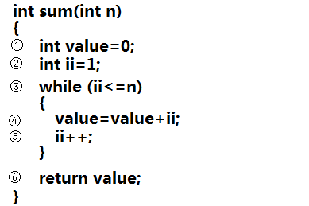
时间复杂度
时间复杂度最简单的描述就是：计算机运行一个算法时，程序代码被执行的总次数。
程序代码的执行总次数一般与问题规模（需要处理的数据量）有关。
假设n=100，程序将被执行1+1+100+100+100+1=303次。 3n+3 2n³+3n²+7n
T(n)=O(f(n)) T表示time T(n)=O(3n+3) O(n) O(2n³) O(n³)
时间复杂度关心的是数量级，所以对f(n)函数表达式要简化，原则是： 1）略去常数； 2）只保留最高阶的项； 3）变最高阶项的系数为1 。
只关心程序代码中最内层循环的次数就可以了。

Slide 36
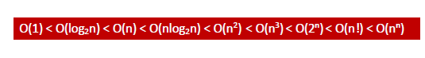
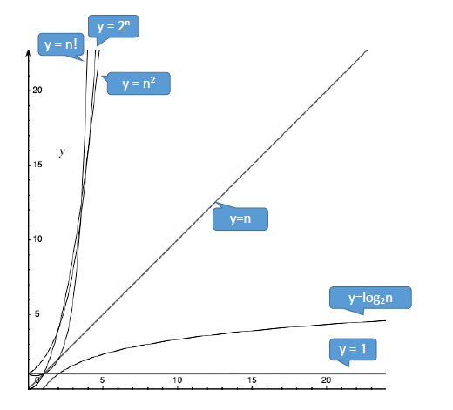
时间复杂度
常用时间复杂度的阶
1）别把 当成系数。
2）如果输入的参数有两个m和n，时间复杂度可以表示为 O(max(m,n))、O(max(m²,n²))

Slide 37
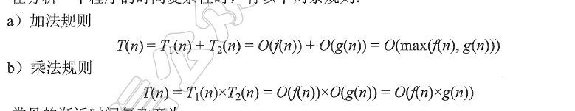
时间复杂度
最好时间复杂度、平均时间复杂度、最坏时间复杂度。

Slide 38
时间复杂度
递归函数时间复杂度。
int sum(int n)
{
if (n==0) return 0;
return n+sum(n-1);
}
int sum(int n)
{
if (n==0) return 0;
int value=0;
int ii=1;
while (ii<=n)
{
value=value+ii;
ii++;
}
return value+sum(n-1);
}
O(n)*O(n/2)
O(n²/2) O(n²⁾ )
O(n)

Slide 39
时间复杂度
在实际开发中，真的可以用时间复杂度的方法来衡量算法的效率吗？
我有1千块钱，你有3千块钱。
我有10亿块钱，你有30亿块钱。
我的工资是1万/月，你的工资是3万/月。
打开一个网页，Google浏览器是1秒，其它浏览器是3秒。
MySQL数据库的插入性能是1000条/秒，Oracle数据库的插入性能是3000条/秒。
在实际开发中，谁说的话都能全信，如果有条件，衡量算法的效率，还是让程序跑几把比较好。

Slide 40
空间复杂度
空间复杂度S(n)是指算法消耗的内存空间，也是问题规模（需要处理的数据量）n的函数。
S(n)=O(f(n)) S表示space
不管n怎么变，算法所需要的内存空间都是一个固定的常数，空间复杂度为S(n)=O(1)

Slide 41
空间复杂度
int sum(int n)
{
int ii;
int arr[n];
……
}
如果int占用的内存是4B，所需空间是4+4+4n，S(n)=O(n)
int sum(int n)
{
int ii;
int arr1[n];
int arr2[n][n];
……
}
所需空间是4+4+4n+4n² S(n)=O(n²)

Slide 42
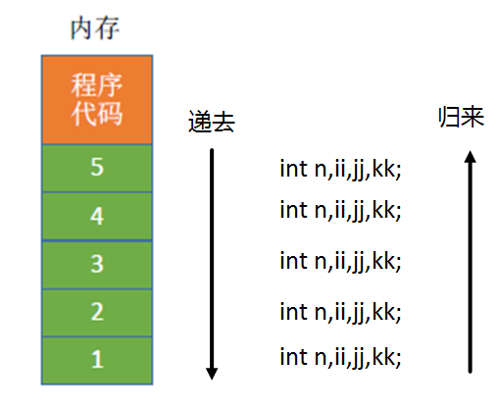
空间复杂度
递归函数的空间复杂度
递归函数嵌套的调用自已，函数的参数和局部变量占用的内存空间在递去的过程中会持续增长，在归来的时候才逐层释放。当递归的深度达到一定量级，可能会造成栈内存空间不足的情况。
int n=100;
int sum()
{
if (n==0) return 0;
return n+sum(--n);
}
O(4n) O(n) O(1)

Slide 43
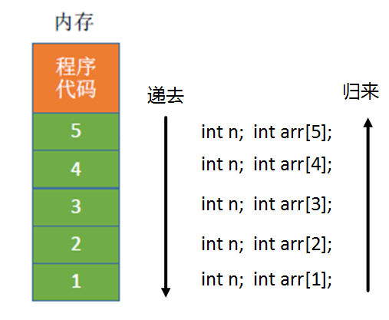
空间复杂度
int sum(int n)
{
if (n==0) return 0;
int arr[n];
int value=n+sum(n-1);
return value;
}
int sum(int n)
{
if (n==0) return 0;
int value=n+sum(n-1);
int arr[n];
return value;
}
O(n)*O(n/2)=O(n²/2) O(n²) O(n)+O(n/2)=O(n) O(n)

Slide 44
线性表的基本概念
线性结构是最简单、最常用的一种数据结构。线性表是一种典型的线性结构。
线性表（linear list）是具有相同特性的n（n≥0）个数据元素（记录、结点）的有限 序列，其中n为表长，当n=0时线性表是一个空表。若用L命名线性表，则表示为：
L = (a₁, a₂, … , a_{i-1}, a_{i}, a_{i+1}, … , a_{n})
1） 表中的元素具有相同特性，意味着相同的数据类型。不同特性的数据用不同的表。
2）表中的元素是一个有限的集合，不能无限。
3）序列可以理解为顺序，不能理解为有序或已排序。
4）a_{i} 是表中的“第i个”元素，i是元素a_{i}在表中的位序（从1到n）；
5）a₁ 是表头元素（头结点）；a_{n} 是表尾元素（尾结点）。
6）除头结点外，每个结点有且仅有一个直接前驱；除最后尾结点外，每个结点有且仅有一个直接后继。

Slide 45
线性表的基本概念
线性表中的结点可以是单值元素(每个元素只有一个数据项），也可以是记录型元素，记录型元素有多个数据项（字段、列、数据域） 。
可用于区分不元素的数据项（一个或多个数据项的组合）称之为关键字(主键)。
英文字母表
A
B
C
D
…
Z
球衣号码表
1
2
3
4
…
15
学生信息表
年级 | 班级 | 学号 | 姓名 | … | …
1 | 1 | 1 | 西施 | … | …
1 | 2 | 1 | 貂禅 | … | …
2 | 1 | 1 | 妲已 | … | …
2 | 2 | 1 | 芙蓉姐姐 | … | …
3 | 1 | 1 | 范冰冰 | … | …
超女信息表
编号 | 姓名 | 颜值 | 身材 | 体重 | 身高 | 出生时间 | 备注
3 | 西施 | 漂亮 | 火辣 | 48.5 | 170 | 2000-01-01 01:12:35 | 这是一个非常漂亮姑娘，老公是夫差，男朋友是范蠡。
2 | 貂禅 | 漂亮 | 火辣 | 45.2 | 168 | 1997-08-02 12:20:38 | 王允真不是男人，干不过董卓就把美人往火坑里推，千古罪人啊。
1 | 妲已 | 漂亮 | 丰满 | 53.6 | 172 | 1998-03-03 10:50:33 | 如果商真的因我而亡，你们男人做什么去了？
5 | 芙蓉姐姐 | 猪扒 | 膘肥体壮 | 85.8 | 171 | 1980-05-05 10:11:55 | 如果不努力学习技术，将来就会娶个芙蓉姐姐，哼哼。
4 | 范冰冰 | 漂亮 | 火树银花 | 49.5 | 170 | 1985-12-08 12:10:35 | 这个年代怎么了，女神也有嫁不出去的。

Slide 46
线性表的基本操作
InitList(L)：初始化表，构造一个空的线性表L，分配内存空间。
DestroyList(L)：销毁表，释放线性表L所占用的内存空间。
ClearList(L)：清空表，删除表中全部的元素。
ListInsert(L,i,e)：插入操作，在表L中的第i个位置上插入指定元素e。
ListUpdate(L,i,e)：修改操作，把表L中的第i个位置上的元素的值修改为e。
ListDelete(L,i,e)：删除操作，删除表L中第i个位置的元素，并用e返回删除元素的值。
ListSort(L)：排序操作，对表L中的元素排序。
LocateElem(L,e)：按值查找操作，在表L中查找具有给定关键字值的元素。
GetElem(L,i)：按位查找操作，获取表L中第i个位置的元素的值。
Length(L)：求表长，返回线性表L的长度，即L中数据元素的个数。
PrintList(L)：输出操作，按前后顺序输出线性表L的所有元素值。
MergeList(La,Lb,Lc)：合并操作，把表La和Lb中的元素合并到表Lc中。
Empty(L)：判空操作，判断表是否为空。
以上是举例列出线性表常用（基本）操作，函数（方法）和参数的命名仅供参考。

Slide 47
顺序表的定义
顺序表的实现

Slide 48
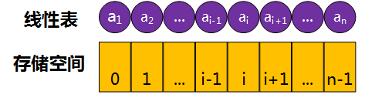
顺序表的定义
采用顺序存储的方式实现的线性表简称顺序表，把逻辑上相邻的元素存储在物理位置上也相邻的存储单元中，元素之间的关系由存储单元的邻接关系来体现。
在C语言中，如何分配地址连续的存储单元？ 数组 动态申请内存 malloc free。
顺序表的静态实现：采用数组，表初始化后不能扩展存储空间。
顺序表的动态实现：采用动态分配内存，表可任意扩展存储空间。
顺序表的优点是存储密度高，随机访问很快，通过数组下标或指针的运算，时间复杂度为O(1)，但插入和删除数据的时候，需要移动元素，内存拷贝次数比较多。

Slide 49
注意事项
大学几年，什么科目都可以混，唯英语和数据结构不可负，我鼓励大家学习，但数据结构不可速成，这是没办法的事。
本教程中的代码采用纯C来实现， 学生应该掌握了C语言（数组、指针、递归函数）；
除了一些重要的技巧，我不讲解C语言的基础知识；
数据结构课程根本不是菜鸟可以学习的，学生应该具备一定的代码能力，看懂原理很容易，明白了原理不一定能看懂代码，看懂了代码不一定能写出来，如果写不出来，考研肯定挂，面试也过不了。
我的技术风格简洁朴实，教程中更可能采用简单易懂的代码，源代码可打包下载；
全部的代码都是我写的，bug肯定是有的，备注的错别字也很多，发现了请私信我，谢谢。
相关的视频
1）《C/C++项目实战基础》 https://www.bilibili.com/video/BV1tp4y1i7rL
2）《解决全部C语言指针的问题》 https://www.bilibili.com/video/BV16T4y1w7wm
3）《程序员必学的递归思想与递归函数》 https://www.bilibili.com/video/BV1Jy4y1B77v

Slide 50
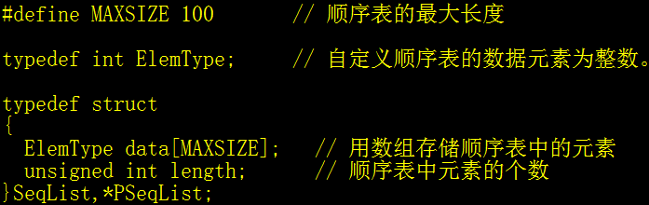
顺序表的静态实现
顺序表的静态实现采用数组，C语言的数组在声明后不能护展，当表中元素达到最大时，无法插入新的元素。
源代码在视频发布后的视频简介中，清单如下：
1）程序名：seqlist1.c，此程序演示顺序表的静态实现，数据元素是整数。
2）程序名：seqlist2.c，此程序演示顺序表的静态实现，数据元素是结构体。

Slide 51
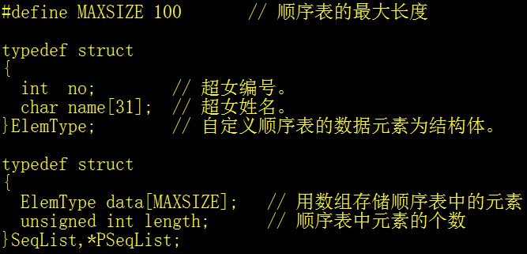
顺序表的静态实现
数据元素为结构体的情况，如超女结构体，在实际开发中，数据元素为结构体的情况更多。

Slide 52
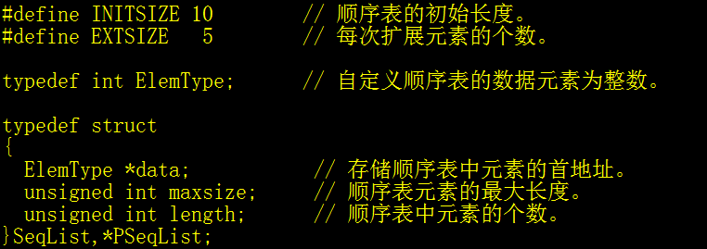
顺序表的动态实现
顺序表的动态实现采用动态分配内存的方法，当表中元素达到最大时可以自动扩展。
源代码在视频发布后的视频简介中，清单如下：
1）程序名：seqlist3.c，此程序演示顺序表的动态实现，数据元素是整数。
2）程序名：seqlist4.c，此程序演示顺序表的动态实现，数据元素是结构体。

Slide 53
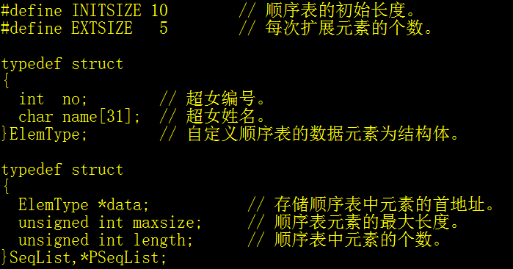
顺序表的动态实现
数据元素为结构体的情况。

Slide 54
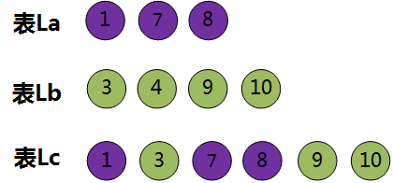
顺序表的合并
将两个升序的顺序表La和Lb，合并成一个升序的顺序表Lc。 归并 归并排序
假设表La中有m个元素，表Lb中有n个元素，归并算法的时间复杂度是O(max(m,n))，空间复杂度是O(m+n)。

Slide 55
链表各种操作
面试真题解答

Slide 56
链式关系
警察

Slide 57
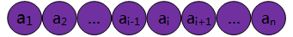
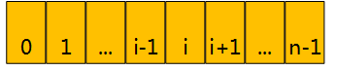
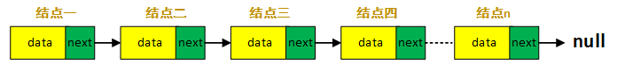
什么是单链表
线性表的逻辑关系
顺序表
优点：可随机存取，存储密度高。
缺点：要求连续的内存空间，扩容不方便，插入和删除元素需要移动其它的元素。
计算机的存储空间
单链表
优点：不要求连续的内存空间，扩容很方便，插入和删除元素不需要移动其它的元素。
缺点：不能随机存取，指针需要消耗空间。

Slide 58

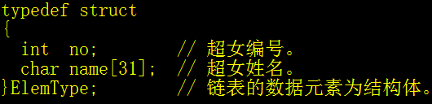
如何定义单链表
单链表
typedef int ElemType; // 自定义链表的数据元素为整数。
typedef struct LNode
{
ElemType data; // 存放结点的数据元素。
struct LNode *next; // 指向下一个结点的指针。
}LNode,*LinkList;
LinkList LL; // 强调声明一个链表
LNode *node; // 强调声明一个结点。

Slide 59
带头结点的单链表
不带头结点
带头结点
带头结点的单链表写代码更方便，逻辑更简单。
历年的考研题真题中，以带头结点的题型为主。
在实际开发中，一律采用带头结点的链表（尾指针、双向链表）。
如果掌握了带头结点的链表，搞定不带头的链表也很容易。

Slide 60
单链表的实现
带头结点
在以后的课程中，如果没有特别的声明，都是指带头结点的链表。
源代码在视频发布后的视频简介中，清单如下：
1）程序名：linklist1.c，此程序演示带头结点的单链表的实现，数据元素是整数。
2）程序名：linklist2.c，此程序演示带头结点的单链表的实现，数据元素是结构体。

Slide 61
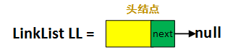

单链表的创建和销毁
单链表
单链表的创建就是malloc()一个头结点出来，把头结点的next指针置为空，然后让链表的指针指向这个头结点。
单链表的销毁就是把全部的结点都free()掉，包括头结点，然后让链表的指针指向空。
单链表的清空是把全部的数据结点都free()掉，但保留头结点，然后把头结点的next指针置为空。
对C/C++语言基础不太好的兄弟们来说，编写创建和销毁单链表的函数代码还真是个问题。

Slide 62
单链表的插入和删除（按位序）
带头结点
// 在链表LL的第ii个位置插入元素ee，返回值：0-失败；1-成功。
int InsertList(LinkList LL, unsigned int ii, ElemType *ee);
// 打印链表中全部的元素。
void PrintList(LinkList LL);
// 在链表LL的头部插入元素ee，返回值：0-失败；1-成功。
int PushFront(LinkList LL, ElemType *ee);
// 在链表LL的尾部插入元素ee，返回值：0-失败；1-成功。
int PushBack(LinkList LL, ElemType *ee);
// 删除链表LL中的第ii个结点，返回值：0-位置ii不合法；1-成功。
int DeleteNode(LinkList LL, unsigned int ii);
// 删除链表LL中第一个结点，返回值：0-位置不合法；1-成功。
int PopFront(LinkList LL);
// 删除链表LL中最后一个结点，返回值：0-位置不合法；1-成功。
int PopBack(LinkList LL);

Slide 63
单链表的查找
带头结点
// 获取链表中第ii个结点，成功返回结点的地址，失败返回空。
LNode *LocateNode(LinkList LL, unsigned int ii);
// 查找元素ee在链表LL中的结点地址，如果没找到返回NULL，否则返回结点的地址。
LNode *LocateElem(LinkList LL, ElemType *ee);
// 求链表的长度，返回值为LL的长度，返回值：0-表LL不存在，>=0-表LL结点的个数。
int LengthList(LinkList LL);
// 判断链表是否为空，返回值：0-非空，1-空。
int IsEmpty(LinkList LL);
// 清空链表。
void ClearList(LinkList LL);

Slide 64
单链表的插入和删除（按结点）
带头结点
// 在指定结点pp之后插入元素ee，返回值：0-失败；1-成功。
int InsertNextNode(LNode *pp, ElemType *ee);
// 在指定结点pp之前插入元素ee，返回值：0-失败；1-成功。
int InsertPriorNode(LNode *pp, ElemType *ee);
// 删除指定结点。
int DeleteNode1(LNode *pp);

Slide 65
单链表的合并
将两个升序的链表La和Lb，合并成一个升序的链表Lc。 归并 归并排序
假设表La中有m个元素，表Lb中有n个元素，归并算法的时间复杂度是O(max(m,n))，第一种方法的空间复杂度是O(m+n) ，第二种方法的空间复杂度是O(1)。

Slide 66
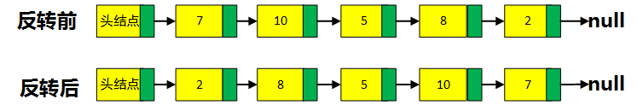
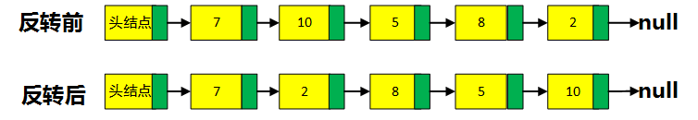
单链表的反转
将单链表的数据结点的位序全部（或部分）反转（逆置）。
反转全部的结点
反转第一个结点之后的结点

Slide 67
超女管理系统的实现
链表及其重要，在数据结构、刷题、面试、实际项目开发中都会用到。
如果你是初学者，建议用带头结点的单链表写一个小程序，如超女管理系统，实现增、删、改、查等功能。
1）从0开始写代码，不要抄我的代码；
2）精通单链表的原理和各种操作，重要的代码要能默写出来；
3）培养写程序的感觉，提升代码能力。
示例程序：linklist2.c，演示带头结点的单链表的实现，数据元素是结构体。

Slide 68
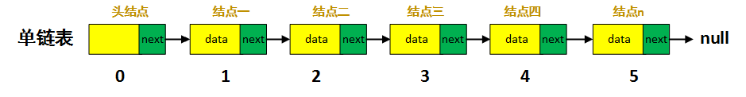
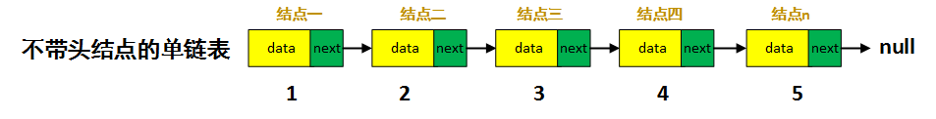
不带头结点的单链表
不带头结点的单链表的代码实现比较麻烦，需要考虑很多特殊情况。
考试、面试和实战中一般不采用。
示例程序：linklist3.c，演示不带头结点的单链表的实现，只实现了部分功能。

Slide 69
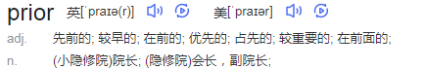
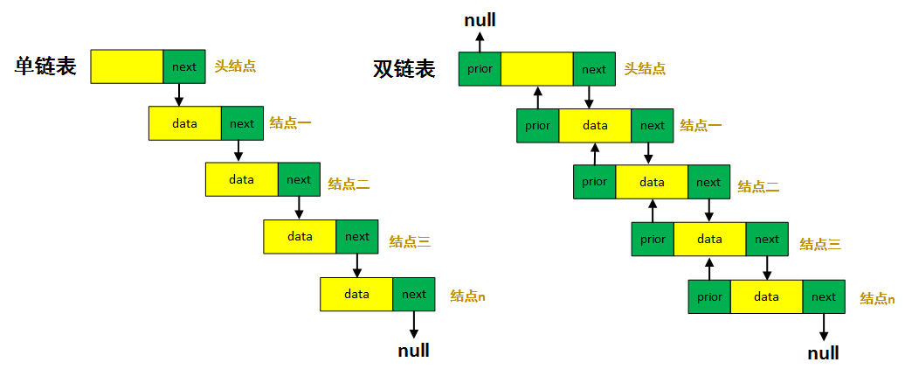
双链表
示例程序：linklist4.c，演示带头结点的双链表的实现，数据元素是整数。

Slide 70
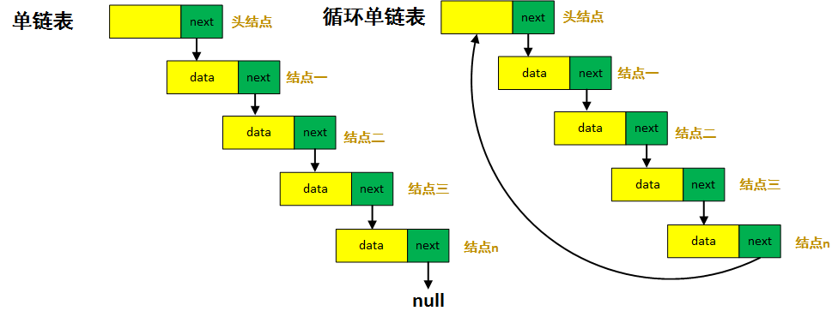
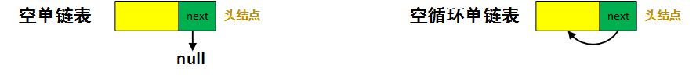
循环单链表
示例程序：linklist5.c，此程序演示带头结点的循环单链表的实现，数据元素是整数。

Slide 71
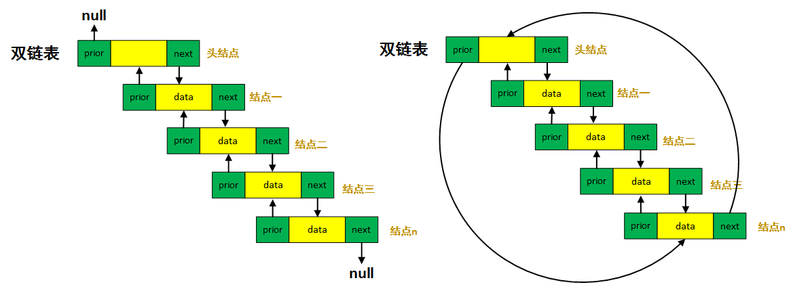
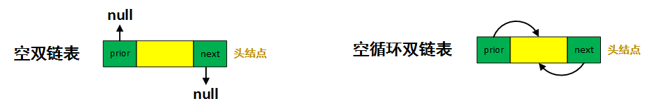
循环双链表

Slide 72
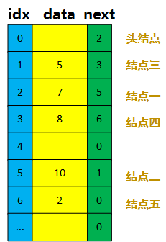
链表的数组实现
链表的数组实现（静态链表、游标实现），对不支持指针的其它编程语言来说，用它来实现链式存储结构，也是一种解决问题的方法，属于很偏的知识，在考试和面试中出现的概率极小，实际开发中也极少使用。
#define MAXSIZE 100 // 静态链表的最大长度。
typedef int ElemType; // 链表的数据元素。
typedef struct LNode
{
ElemType data; // 存放结点的数据元素。
int next; // 指向下一个结点的指针。
}LNode,LinkList[MAXSIZE];
和顺序表一样，链表的数组实现需要分配（静态分配或动态分配）一大块连续的存储空间，和顺序不一样的是插入和删除的时候只需要修改指针，不需要移动元素，但是失去了随机存取的优势。

Slide 73
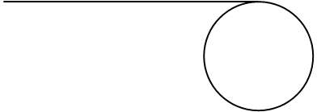
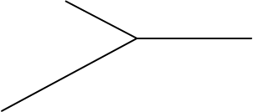
链表的常用考题
1）反向输出带头结点的单链表全部结点的值。
2）找出带头结点的单链表倒数第k(k>0)个结点。
3）判断单链表是否有环，并找到环的入口。
4）找出两个汇聚单链表的公共结点。
5）假设线性表L=(a₁,a₂,a₃,…,a_{n-2},a_{n-1},a_{n})采用带头结点的单链表保存，请设计一个空间复杂度为O(1)且时间上尽可能高效的算法，重新排列L中的各结点，得到线性表L’=(a₁,a_{n},a₂,a_{n-1},a₃,a_{n-2},…)。
示例程序：linklist6.c，此程序演示链表的常用考题。

Slide 74
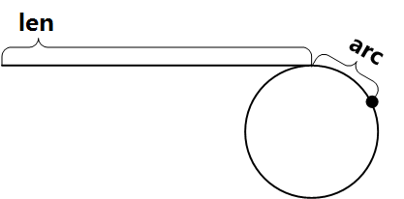
链表的常用考题
采用快慢两个指针fast和slow，从第一个数据结点开始跑，slow跑一步，fast跑两步，如果有环，fast与slow将在环中相遇。
设头结点到环的入口的距离为len，环入口到快慢指针相遇点的距离为arc，环的周长为per，相遇之前，fast已经跑了n圈。
得到等式2*(len+arc)=len+n*per+arc，简化后len=n*per-arc。
再采用两个指针，一个从第一个数据结点开始跑，另一个从相遇的结点开始跑，两个指针必定在环入口的结点相遇。

Slide 75
栈和队列

Slide 76
栈的定义
线性表（linear list）是具有相同特性的n（n≥0）个数据元素（结点、记录）的有限 序列，其中n为表长，当n=0时线性表是一个空表。若用L命名线性表，则其一般表示为：
L = (a₁, a₂, … , a_{i-1}, a_{i}, a_{i+1}, … , a_{n})
普通的线性表可以在任意位置插入和删除。
栈（Stack）是操作受限的线性表，是线性表操作的一个子集，限定仅在表的一端进行插入和删除操作。

Slide 77
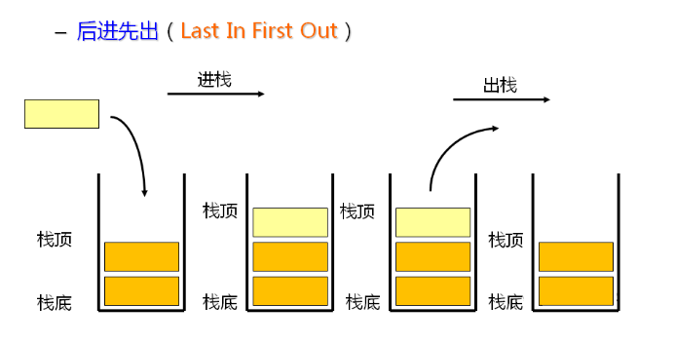
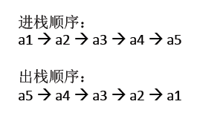
栈的定义
栈（Stack）是受限的线性表，是线性表操作的一个子集，限定仅在表的一端进行插入和删除操作。
栈的特点是数据元素后进先出（LIFO Last in First Out）。
重要术语：空栈、满栈、（压）入（进）栈、（弹）出（退）栈、栈顶、栈底。

Slide 78
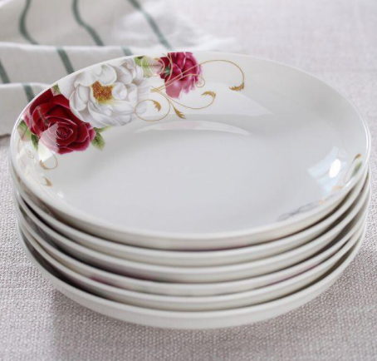


栈的定义

Slide 79
栈的基本操作
1）栈SS的初始化操作。
void InitStack(SS);
2）销毁栈SS。
void DestroyStack(SS);
3）清空栈。
void Clear(SS);
4）元素入栈，返回值：0-失败；1-成功。
int Push(SS, ee);
5）元素出栈，返回值：0-失败；1-成功。
int Pop(SS,ee);
6）判断栈是否为空，返回值：1-空，0-非空或失败。
int IsEmpty(SS);
7）判断栈是已满，返回值：1-已满，0-未满或失败。
int IsFull(SS);
8）求栈的长度，返回栈SS元素的个数。
int Length(SS);
9）获取栈顶元素，返回值：0-失败；1-成功。
int GetTop(SS, ee);

Slide 80
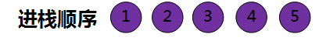
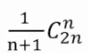
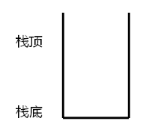
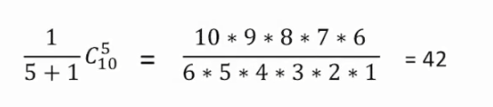
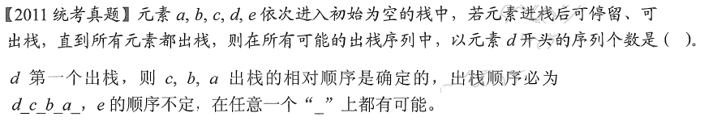
栈的常见考题
问哪些出栈顺序是合法的。
如果有n个元素进栈，出栈元素排序的方法有 种。
以上公式称为卡特兰数（Catalan number，1838年），
会用就可以了，不需要证明。

Slide 81
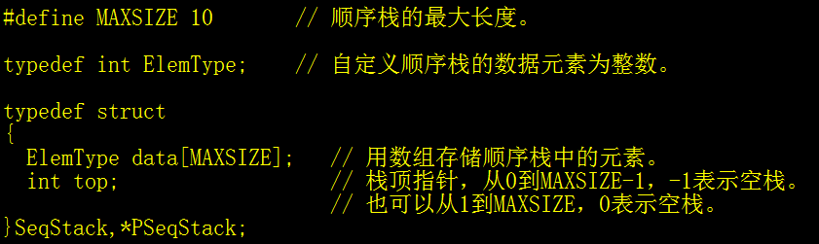
栈的顺序存储实现
源代码在视频发布后的视频简介中，清单如下：
1）程序名： seqstack1.c，此程序演示顺序栈的实现，数据元素是整数。

Slide 82
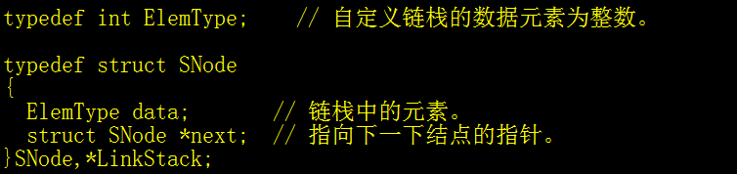
栈的链式存储实现
源代码在视频发布后的视频简介中，清单如下：
1）程序名： linkstack1.c，此程序演示链栈的实现，数据元素是整数。

Slide 83
队列的定义
线性表（linear list）是具有相同特性的n（n≥0）个数据元素（结点、记录）的有限 序列，其中n为表长，当n=0时线性表是一个空表。若用L命名线性表，则其一般表示为：
L = (a₁, a₂, … , a_{i-1}, a_{i}, a_{i+1}, … , a_{n})
栈（Stack）是操作受限的线性表，限定在表的一端进行插入（入栈）和删除（出栈），特点是数据元素先进后出（LIFO Last in First Out）。
队列（Queue）也是操作受限的线性表，限定在表的一端插入（入队） ，另一端删除（出队）， 特点是数据元素先进先出（FIFO First in First Out）。

Slide 84


队列的定义
队列（Queue）是操作受限的线性表，限定在表的一端插入（入队） ，另一端删除（出队）， 特点是数据元素先进先出（FIFO First in First Out）。
重要术语：空队列、满队列、入（进）队、出（离）队、队头（允许删除的一端）、队尾（允许插入的一端）。

Slide 85
队列的基本操作
1）队QQ的初始化操作。
void InitQueue(QQ);
2）销毁队列SS。
void DestroyQueue(QQ);
3）清空队列。
void Clear(QQ);
4）元素入队，返回值：0-失败；1-成功。
int InQueue(QQ, ee);
5）元素出队，返回值：0-失败；1-成功。
int OutQueue(QQ, ee);
6）判断队列是否为空，返回值：1-空，0-非空或失败。
int IsEmpty(QQ);
7）判断队列是否已满，返回值：1-已满，0-未满或失败。
int IsFull(QQ);
8）求队列的长度，返回队列QQ元素的个数。
int Length(QQ);
9）获取队头元素，返回值：0-失败；1-成功。
int GetHead(QQ,ee);

Slide 86

队列的顺序存储实现
源代码在视频发布后的视频简介中，清单如下：
1）程序名： seqqueue1.c，此程序演示循环队列的数组实现，队尾指针指向队尾的下一个元素。

Slide 87

队列的顺序存储实现
源代码在视频发布后的视频简介中，清单如下：
1）程序名： seqqueue2.c，此程序演示循环队列的数组实现，队尾指针指向队尾的下一个元素，增加了length的辅助变量。

Slide 88
队列的顺序存储实现
源代码在视频发布后的视频简介中，清单如下：
1）程序名： seqqueue3.c，此程序演示循环队列的数组实现，队尾指针指向队尾元素，没有length的辅助变量。

Slide 89
队列的顺序存储实现
源代码在视频发布后的视频简介中，清单如下：
1）程序名： seqqueue4.c，此程序演示循环队列的数组实现，队尾指针指向队尾元素，增加了length的辅助变量。

Slide 90

队列的链式存储实现
源代码在视频发布后的视频简介中，清单如下：
1）程序名： linkqueue1.c，此程序演示队列的链表实现（带头结点）。

Slide 91

双端队列
双端队列是限定插入和删除操作在表的两端进行的线性表。
双端队列看上去很灵活，但没什么实用价值，考试的重点是判断入队和出队序列是否合法。

Slide 92


双端队列

Slide 93
栈在括号匹配中的应用
// 只查看栈顶元素的值，元素不出栈。
int GetTop(PSeqStack SS, ElemType *ee)
{
if ( (SS == NULL) || (ee == NULL) ) return 0; // 检查空指针。
if (IsEmpty(SS) == 1) { printf("栈为空。\n"); return 0; }
memcpy(ee,&SS->data[SS->top],sizeof(ElemType)); // 用数组的下标访问。
return 1;
}
源代码在视频发布后的视频简介中，清单如下：
1）程序名： seqstack2.c，此程序演示用顺序栈检查括号是否匹配，支持()[]{}三种括号。

Slide 94
后缀表达式

Slide 95
栈在表达式求值中的应用
a *( b + c ) a b c + * *a+bc
a + b - c * ( d / e ) + f a b + c d e / * -f+
1 + ( 2 - 3 *( 8 / 4 ) + 6) 1 2 3 8 4 / * - 6 + +
算术表达式由操作数(运算数)、运算符（操作符）和界限符三部分组成。
在算术表达式中，界限符反映出计算的顺序，必不可少，如果没有界限符，麻烦会少很多。
波兰数理逻辑学家卢卡西维奇（Lukasiewicz)于1924年发明了一种表示表达式的方法，不用界限符也能无岐义的表达运算顺序。我对前辈们的智慧怀敬畏之心，智慧的光芒流传千古，不学习是我们个人的损失，如果你们以后成为了大佬，希望不要骄傲，只是因为你站在了巨人的肩膀上。
中缀表达式
后缀表达式（Reverse Polish notation 逆波兰表达式）
前缀表达式（Polish notation 波兰表达式）

Slide 96
栈在表达式求值中的应用
中缀表达式 后缀表达式 前缀表达式
a+b a b + + a b
a/b a b / / a b
a+b-c ab+ c - - + a b c
a+b-c*d ab+ cd* - - +ab *cd
a*b+c*d ab* cd* + + *ab *cd
a+b-c*d/e+f ab+ cd*e/ - f + + - +ab / *cd e f
a+b-c*(d/e)+f ab+ c de/ * - f+ + - +ab * c /de f
注意事项：
1）运算的顺序是先括号，再乘除，再再加减。
2）运算的顺序不唯一，后缀表达式也不唯一。
3）如果左边的运算符能先计算，就优先计算左边的。

Slide 97


栈在表达式求值中的应用

Slide 98
栈在表达式求值中的应用
从左到右扫描中缀表达式，逐个字符的处理。
1）数字和字母直接追加到后缀表达式后面。
2）左括号直接入栈。
3）如果是右括号‘)’，进入循环，依次弹出栈中的运算符并追加到后缀表达式后面，如果弹出的左括号‘(’，循环中止。
4）如果当前字符是运算符‘+’、‘-’、‘*’、‘/’，则进入循环：a）获取栈顶元素；b）如果栈顶元素的优先级比当前运算符 高或相同，则弹出并追加到后缀表达式后面；c)如果栈已空、栈顶的运算符的优先级比当前运算符低或遇到了左括号’(’，循环中止。循环结束后，当前运算符入栈。
5）扫描完中缀表达式后，弹出栈中剩下的运算符，追加到后缀表达式后面。
源代码在视频发布后的视频简介中，seqstack3.c，此程序演示用顺序栈实现中缀表达式转后缀表达式。

Slide 99

函数调用栈
int main(int argc,char *argv[])
{
int a,b,c;
……
c=func1(a,b);
……
}
int func1(int x,int y)
{
int d,e,f;
……
f=func2(e);
……
}
int func2(int i)
{
int g;
……
g=i;
……
}
函数嵌套调用是函数调用是在栈上发生的，最深层调用的函数最先执行完成。
当函数中调用另一个函数时，调用者函数的当前状态、调用信息、函数的参数和局部变量保存在栈中。

Slide 100
函数调用栈
#include <stdio.h>
int sum(int n)
{
if (n==0) return;
return n+sum(--n);
}
int main()
{
printf("sum(100)=%d\n",sum(100));
}
递归函数的空间复杂度至少是O(n)，栈的开销很大，递归的层数不能太深，否则会出现栈溢出（Core dump 段错误）。

Slide 101

队列的应用-树的层次遍历

Slide 102






队列的应用-CPU资源调度
系统的CPU资源是有限的，同一系统中运行的程序很多，操作系统采用先到先服务的策略（FCFS First Come First Service）分配CPU时间片。

Slide 103

队列的应用-数据缓冲区
局域网络多台办公电脑共享打印机。
打印机的缓冲区不是常规的队列，队列中的任务可提升优先级、可取消。

Slide 104
串的定义
串（string）（或字符串）是由零个或多个字符组成的有限序列，一般标记为
S = ' a₁, a₂, … , a_{i-1}, a_{i}, a_{i+1}, … , a_{n} ' (n≥0)
其中，S是串的名，用单引号括起来的字符序列是串的值； a_{i}可以是字母、数字、空格或其它字符；串中字符的个数n称为串的长度，0个字符的串称为空串（null string），用ø表示。
字符串有用单引号为边界的（Python），也有用双引号为边界的（C、Java、Python）。
串中任意个连续的字符组成的子序列称为该串（主串）的子串。 "www.freecplus.net" "free"、"net"
字符在序列中的序号为该字符在串中的位置（位序，从1到n）。
串是内容受限的线性表，存放的内容包括字母、数字、空格、标点符号、世界各国的文字和符号等。
在线性表的基本操作中，大多以“单个元素”作为操作对象，而在串的基本操作中，通常以“串的整体”作为操作对象，例如在串中查找子串、子串的替换、子串的拆分、串的合并、子串的删除等。

Slide 105
串的基本操作
StrAssign(T,chars)：生成一个其值等于chars的串T。
StrCopy(T,S)：把串S中的内容复制到串T中。
StrEmpty(T)：判断字符串T是否为空。
StrCompare(T,S)：判断串T和串S是否相等。
StrLength(T)：获取串T的长度。
ClearString(T)：清空串T的内容。
Concat(T,S1,S2)：把串S1和S2连接起来，存入串T中。
SubString(sub,T,pos,len)：字符串按内容查找。
Index(T,S,pos)：字符串按位置操作。
Replace(T,S1,S2)：字符串替换。
StrInsert(T,S,pos)：字符串插入。
StrDelete(T,pos,len)：符串删除。
DestroyString(T)：销毁串。

Slide 106
串的顺序存储
1）静态数组，字符串有最大长度限制。
#define MAXSIZE 100 // 字符串的最大长度
typedef struct
{
char data[MAXSIZE]; // 用数组存储字符串中的元素
unsigned int length; // 字符串中元素的个数
}String;
2）动态分配内存，字符串的长度可以自动护展。
typedef struct
{
char *data; // 存储字符串中元素的首地址。
unsigned int maxsize; // 字符串的最大长度。
unsigned int length; // 字符串的实际长度。
}String;

Slide 107

串的顺序存储实现

Slide 108

串的链式存储
typedef struct LNode
{
char data; // 每个结点一个字符。
struct Lnode *next;
}LNode,*String; // 存储密度很低
#define NLENGTH 100 // 每个结点的字符数。
typedef struct LNode
{
char data[NLENGTH]; // 每个结点NLENGTH个字符。
struct Lnode *next;
}LNode,*String;

Slide 109
KMP算法
第一个视频：BF算法，即暴力(Brute Force)算法，是普通的模式匹配算法；
第二个视频：KMP算法的原理；
第三个视频：KMP算法的实现，包括next数组的计算方法和KMP算法的流程；
第四个视频：KMP算法的优化，nextval数组的计算方法。
源代码在视频发布后的视频简介中， kmp.c，此程序演示了字符串的匹配模式算法，包括：1）普通的模式匹配算法，即BF算法； 2）KMP算法的求next数组； 3）KMP算法的求nextval数组； 4）KMP算法的实现。

Slide 110


字符串的匹配算法
BF算法 KMP算法

Slide 111

普通的模式匹配算法
BF算法，即暴力(Brute Force)算法，是普通的模式匹配算法，BF算法的思想就是将主串SS的第一个字符与模式串TT的第一个字符进行匹配，若相等，则继续比较SS的第二个字符和TT的第二个字符；若不相等，则比较S的第二个字符和T的第一个字符，依次比较下去，直到得出最后的匹配结果。BF算法是一种蛮力算法。
源代码在视频发布后的视频简介中， kmp.c，此程序演示了字符串的匹配模式算法，包括：1）普通的模式匹配算法，即BF算法； 2）KMP算法的求next数组； 3）KMP算法的求nextval数组； 4）KMP算法的实现。

Slide 112
KMP算法的原理
KMP是BF优化后算法，由D.E.Knuth，J.H.Morris和V.R.Pratt提出的，中文翻译是“看毛片”算法。KMP算法的核心是利用匹配失败后的信息，尽量减少模式串与目标串的匹配次数以达到快速匹配的目的。KMP算法的时间复杂度O(m+n)，BF算法是O(mn)。
KMP算法的原理：
1）在匹配的过程中，目标串的指针不需要不回溯，只回溯模式串的指针；
2）如果模式串和目标串前n个字符匹配成功，遇到匹配失败的字符时，模式串的指针回溯的位置由模式串的内容决定（回溯到 匹配失败位置前的模式串内容的最长公共前后缀 的长度+1），然后继续比较。

Slide 113
KMP算法的实现
1）根据模式串的内容，生成一个遇到匹配失败的字符时模式串的指针回溯的位置的数组（next数组）。
2）在BF算法上稍作修改，当匹配失败时，模式串的位置指针回溯next数组指示的位置。
源代码在视频发布后的视频简介中， kmp.c，此程序演示了字符串的匹配模式算法，包括：1）普通的模式匹配算法，即BF算法； 2）KMP算法的求next数组； 3）KMP算法的求nextval数组； 4）KMP算法的实现。

Slide 114


KMP算法考研真题

Slide 115
KMP算法的优化
把next数组优化为nexval数组。

Slide 116

树和二叉树
树的定义
树型结构是非线性的数据结构，是以分支关系定义的层次结构。
树（tree）是n（n≥0）个结点的有限集合，n=0时表示空树。
在任意一棵非空的树中：
1）只有一个根（root）结点；
2）当n>1时，其余结点可分为m（m>0）个互不相交的有限集合，每个集合又是一棵子树（subtree）。
树中的每个结点有零或多个后继结点。
除了根结点，每个结点只有一个前驱结点。

Slide 117
树和二叉树
基本术语
结点的度（叉） ：树中结点拥有的子树个数。度（degree）为0的结点称为叶结点（leaf）或终端结点。度不为0的结点称为非终端结点或分支结点。除根结点外，其它的分支结点也称为内部结点。
树的度（叉）：树中全部结点的度的最大值（不是和）。
祖先结点和子孙结点。
双亲结点（parent 父结点）、孩子结点（child 子结点 儿子结点）和兄弟结点（sibling）。
有序树：树中结点的各子树从左到右是有次序的（表示数据含义不同）。
无序树：树中结点的各子树无次序。

Slide 118

树和二叉树
基本术语
结点的层次（level）。
边：一棵n个结点树有n-1条边。
路径：从结点n₁到结点n_{i}的结点序列，路径的长度为该路径上边的条数，即n-1。从根到每个结点恰好存在一条路径。
结点深度：从根到当前结点的路径的长度。根结点的深度是0，右图中B和C的深度是1，E的深度是2。
结点高度：从当前结点到叶结点最长路径的长度。全部树的叶结结点的高度都是0。右图中B的高度是2，C的高度是1。
一棵树的深度等于它的最深的树叶的深度，该深度总是等于这棵树的高度。
严：1）结点的层次从1开始；2）没有对结点深度和高度作出解释；3）树中结点最大的层次称为树的深度或高度。

Slide 119


树和二叉树
基本术语
森林是m（m ≥0 ）棵互不相交的树的集合。

Slide 120
树和二叉树
树的性质
1）树中的结点总数等于所有结点的度数加1。

Slide 121

树和二叉树
树的性质
2）m叉树中第i（i≥1）层上至多可以有m^{i-1}个结点。

Slide 122


树和二叉树
度为m的树与m叉树的区别
度为m的树 | m叉树
全部结点的度≤m。 | 全部结点的度≤m。
至少有一个结点的度为m。 | 可能全部结点的度都<m。
既然树中结点最多的度为m，那么树至少有m+1个结点。 | 树可以为空。
m叉树中的二叉树与度为二的有序树还有更多的区别，二叉树的结点还有左右之分。

Slide 123

树和二叉树
树的性质
3）高度为h（h ≥ 1）的m叉树至多有（m^{h}-1）/（m-1）个结点。

Slide 124


树和二叉树
树的性质
4）具有n个结点的m叉树的最小高度为 取上限 向上取整
1
4
13
40
n=（m^{h}-1）/（m-1）
n(m-1)=m^{h}-1
n(m-1)+1=m^{h}

Slide 125

二叉树
二叉树（binary tree）是树形结构中最重要的类型，它的规律性强，应用广泛。
二叉树的每个结点最多只能有两棵子树，分别被称为左子树和右子树。
二叉树五种基本形态
二叉树与度为2的有序树是有区别的，详解见二叉排序树。

Slide 126


满二叉树
一棵高度为h，且含有2^{h}-1个结点的二叉树称之为满二叉树。
对于编号为i的结点，左子结点的编号为2i，右子结点的编号为2i+1，双亲结点的编号为 。

Slide 127





完全二叉树
一棵高度为h、有n个结点的完全二叉树，它的每个结点都与高度相同的满二叉树中的结点编号一 一对应。
1）对于编号为i的结点，左子结点的编号为2i， 右子结点的编号为2i+1，双亲结点的编号为 ；
2）若结点编号i≤ ，则结点为分支结点，否则为叶结点。
3）如果编号为i的结点为叶结点或只有左孩子，则编号大于i的结点均为叶结点。
4）结点i所在的层次为 ，具有n个（n>0）结点的树的高度为 或 。

Slide 128

二叉排序树（二叉查找树）
树上任意结点如果存在左子树和右子树，则左子树上所有结点元素的值都小于该结点，右子树上所有结点元素的值都大于该结点。

Slide 129

平衡二叉树
树上任意结点的左子树和右子树的深度之差不超过1。

Slide 130

二叉树的性质
1）一棵非空的二叉树，n表示结点总数，n₀表示度为0的结点数，n₁表示度为1的结点数，n₂表示度为2的结点数。
n=n₀+n₁+n₂ 按结点统计
n=n₁+2n₂+1 按树叉统计
n₀=n₂+1
n 9 n₀ 4 n₁ 2 n₂ 3

Slide 131

二叉树的性质
2）一棵非空的二叉树的第k层最多只能有2^{k-1}个结点。
3）高度为h的二叉树最多只能有2^{h}-1个结点。

Slide 132



完全二叉树的顺序存储
用一组连续的存储单元依次自上而下、自左到右存储完全二叉树上的结点元素。
眼中没树
心中有树
对于编号为i的结点，左子结点的编号为2i， 右子结点的编号为2i+1，双亲结点的编号为 。
对于下标为i的结点，左子结点的下标为2i+1， 右子结点的下标为2i+2，双亲结点的编号为 。

Slide 133


普通二叉树的顺序存储
数组下标无法体现二叉树的逻辑关系。
添加空结点，补全成完全二叉树；
数组中用0或其它特殊值填充。

Slide 134

普通二叉树的顺序存储
用顺序存储的方法存储普通二叉树空易造成空间的浪费，比较合适完全二叉树。

Slide 135

普通二叉树的链式存储
链表的数据结构
typedef int ElemType; // 自定义链表的数据元素为整数。
typedef struct LNode
{
ElemType data; // 存放结点的数据元素。
struct LNode *next; // 指向下一个结点的指针。
struct LNode *prior; // 指向上一个结点的指针。
}LNode,*LinkList;
二叉树的数据结构
typedef int ElemType; // 自定义二叉的数据元素为整数。
typedef struct BiTNode
{
ElemType data; // 存放结点的数据元素。
struct BiTNode *lchild; // 指向左子结点地址的指针。
struct BiTNode *rchild; // 指向右子结点地址的指针。
struct BiTNode *parent; // 指向双亲结点地址的指针。
}BiTNode,*BiTree;

Slide 136

二叉树的遍历
源代码在视频发布后的视频简介中：
1）btree1.c，此程序演示二叉树的层次遍历。
2）btree2.c，此程序演示二叉树的前序遍历、中序遍历和后序遍历，包括递归和非递归两种方法。

Slide 137


二叉树的遍历
按某条搜索路径访问树中的每个结点，树的每个结点都被访问一次，而且只能访问一次。
二叉树的层次遍历不属于二叉树的三种基本的遍历方法（热身方案）。

Slide 138


二叉树的遍历
按根结点的访问次序为分为先（前）序遍历、中序遍历和后序遍历。
考试中也可能出现RNL或RLN的次序遍历。

Slide 139

二叉树的遍历

Slide 140

二叉树的遍历

Slide 141


二叉树的遍历

Slide 142

二叉树的遍历

Slide 143

二叉树的遍历

Slide 144

二叉树遍历的实现
// 二叉树的先序遍历。
void PreOrder(BiTree TT)
{
if (TT == NULL) return; // 子树为空。
visit(TT); // 啃一口苹果。
PreOrder(TT->lchild); // 把苹果交给大儿子。
PreOrder(TT->rchild); // 把苹果交给小儿子。
}
递归方案
源代码在视频发布后的视频简介中，btree2.c，此程序演示二叉树的前序遍历、中序遍历和后序遍历，包括递归和非递归两种方法。

Slide 145
二叉树遍历的实现
// 二叉树的中序遍历。
void InOrder(BiTree TT)
{
if (TT == NULL) return; // 子树为空。
InOrder(TT->lchild); // 把苹果交给大儿子。
visit(TT); // 啃一口苹果。
InOrder(TT->rchild); // 把苹果交给小儿子。
}
递归方案
源代码在视频发布后的视频简介中，btree2.c，此程序演示二叉树的前序遍历、中序遍历和后序遍历，包括递归和非递归两种方法。

Slide 146
二叉树遍历的实现
// 二叉树的后序遍历。
void PostOrder(BiTree TT)
{
if (TT == NULL) return; // 子树为空。
PostOrder(TT->lchild); // 把苹果交给大儿子。
PostOrder(TT->rchild); // 把苹果交给小儿子。
visit(TT); // 啃一口苹果。
}
递归方案
源代码在视频发布后的视频简介中，btree2.c，此程序演示二叉树的前序遍历、中序遍历和后序遍历，包括递归和非递归两种方法。

Slide 147
二叉树遍历的实现
非递归方案（前序和中序）
1）从根结点开始，沿树的左结点，依次入栈，直到左结点为空；
2）栈顶元素出栈；
3）如果出栈元素有右结点，把右结点当成一棵子树回到步骤1）,如果出栈元素没有右结点，回到步骤2）
4）如果栈为空，表示遍历完成。
先序遍历在结点入栈前访问，中序遍历在结点出栈后访问。
源代码在视频发布后的视频简介中， btree2.c，此程序演示二叉树的前序遍历、中序遍历和后序遍历。

Slide 148
二叉树遍历的实现
非递归方案（后序）
栈顶元素出栈之前，左右子树都要被访问完。
从根结点开始，沿树的左结点，依次入栈，直到左结点为空，但此时不能出栈，因为如果有右子树，还需要按相同的规则对其右子树进行处理。
流程控制比较麻烦，不要求掌握。
源代码在视频发布后的视频简介中， btree2.c，此程序演示二叉树的前序遍历、中序遍历和后序遍历。

Slide 149

二叉树的遍历
由遍历序列构造二叉树

Slide 150


由遍历序列构造二叉树
二叉树的每种遍历方法都能得到一个唯一的序列。

Slide 151
二叉树的遍历
由遍历序列构造二叉树
先序遍历序列+中序遍历序列
后序遍历序列+中序遍历序列
层次遍历序列+中序遍历序列

Slide 152

线索二叉树
采用先序、中序和后序三种方法遍历二叉树后都可以得到一个线性序列，序列中的每个结点（第一个和最后一个结点除外）都有一个直接前驱和后继。但是，这个线性序列只是逻辑的概念，不是物理结构。
二叉链表体现的是父子关系 ，不一定是结点在遍历序列中的前驱和后继。
在含有n个结点的二叉链表中，有n+1个空指针，能否利用这些空指针来存放前驱和后继结点的地址？然后像遍历链表一样方便的遍历二叉树的序列？
线索二叉树可以部分解决上述问题，加快在序列中查找前驱和后继结点的速度，但增加了在树中插入和删除结点的难度。

Slide 153



二叉树线索化
二叉树线索化是将二叉链表中的空指针指向前驱或后继结点。而前驱或后继结点的信息只有遍历时才能得到，所以二叉树的线索化分为先序线索二叉树、中序线索二叉树和后序线索二叉树。
如果该结点没有左子结点（左子树），则将左指针指向遍历序列中的前驱结点。
如果该结点没有右子结点（右子树），则将右指针指向遍历序列中的后继结点。
先序线索树
中序线索树
后序线索树

Slide 154


线索二叉树的数据结构
typedef struct TBTNode
{
char data; // 存放结点的数据元素。
struct TBTNode *lchild; // 指向左子结点地址的指针。
struct TBTNode *rchild; // 指向右子结点地址的指针。
unsigned short ltag,rtag; // 左右指针的类型，0-非线索指针，1-线索指针。
}TBTNode,*TBTTree;

Slide 155



线索二叉树考研真题

Slide 156


线索二叉树求前驱后继

Slide 157

先序线索二叉树求后继

Slide 158

后序线索二叉树求前驱

Slide 159

中序线索二叉树求前驱后继

Slide 160
中序线索二叉树的实现
源代码在视频发布后的视频简介中， btree3.c，此程序演示中序线索二叉树的创建及求前驱后继的方法。

Slide 161
树、二叉树、森林
树的存储结构
树、二叉树、森林的转换

Slide 162
树的存储结构
树的存储结构必须能唯一的体现树中各结点之间的逻辑关系，常用的存储方式有三种：孩子兄弟表示法（链式存储）、双亲表示法（顺序存储）和孩子表示法（顺序+链式存储）。

Slide 163

树的存储结构
孩子兄弟表示法，用二叉链表作为树的存储结构。
typedef struct CSNode
{
ElemType data; // 存放数据元素。
struct TreeNode *firstchild; // 指向第一个子结点的指针。
struct TreeNode *nextsibling; // 指向下一个兄弟结点的指针。
}CSNode,*CSTree;

Slide 164


树的存储结构

Slide 165


树的存储结构
双亲表示法采用一组连续的空间来存储每个结点，每个结点有一个整型的伪指针，存放了双亲结点的数组下标。根结点的下标为0，其伪指针固定为-1。
#define MAXSIZE 50 // 树中结点的最大值。
typedef struct // 结点的结构体。
{
ElemType data; // 数据元素。
int parent; // 指向双亲结点位置。
}PTNode;
typedef struct // 树的结构体。
{
PTNode nodes[MAXSIZE]; // 树的结点。
int nn; // 树中的结点数量。
}PTree;
求双亲结点的时间复杂度是O(1)，求子结点的时间复杂度是O(n)。

Slide 166

树的存储结构
孩子表示法是将每个结点的孩子存放在一个单链表中，n个结点就有n个孩子链表（叶结点的孩子链表为空表）。
#define MAXSIZE 50 // 树中结点的最大值。
typedef struct // 孩子结点的单链表。
{
int child; // 孩子结点的数组下标。
struct CNode *next; // 链表的next指针。
}CNode;
typedef struct // 结点的结构体。
{
ElemType data; // 数据元素。
CNode *child; // 孩子结点的单链表。
}PNode;
typedef struct // 树的结构体。
{
PNode nodes[MAXSIZE]; // 树的结点。
int nn; // 树中的结点数量。
}CTree;
求孩子结点的时间复杂度是O(1)。
求双亲结点的时间复杂度是O(n)。

Slide 167
树、森林与二叉树
树的数据结构
struct tree
{
ElemType data;
struct tree*aa;
struct tree*bb;
};
二叉树的数据结构
struct tree
{
ElemType data;
struct tree*aa;
struct tree*bb;
};

Slide 168
树、森林与二叉树
树的数据结构
typedef struct CSNode
{
ElemType data; // 存放数据元素。
struct TreeNode *firstchild; // 指向第一个子结点的指针。
struct TreeNode *nextsibling; // 指向下一个兄弟结点的指针。
}CSNode,*CSTree;
二叉树的数据结构
typedef struct BiTNode
{
ElemType data; // 存放结点的数据元素。
struct BiTNode *lchild; // 指向左子结点地址的指针。
struct BiTNode *rchild; // 指向右子结点地址的指针。
}BiTNode,*BiTree;
树和二叉树都可以采用二叉链表作为存储结构，如果以二叉链表作为媒介可以导出树与二叉树之间的对应关系。也就是说，给定一棵树，可以找到与之对应的唯一的一棵二叉树。从物理结构来看，它们的二叉链表是相同的，树和二叉树只是解释不同而已。

Slide 169



树、森林与二叉树
森林
森林是m（m≥0）棵互不相交的树的集合。如果把森林中的第n（n>1）棵树的根结点看成是第1棵树根结点的兄弟，就可以用二叉链表存储森林，同样也可以导出森林与二叉树的对应关系。
1）森林
3）把每棵二叉树树根相连
2）把每棵树转换为二叉树

Slide 170
树、森林与二叉树
树、森林的二叉树表示的意义？
在数据结构中，有很多有用的二叉树，如二叉查找树、完全二叉树、平衡树等。

Slide 171





树、森林的遍历

Slide 172

树的遍历
层次遍历 与二叉树的层次遍历相同，需要借助一个队列。
先根遍历 若树非空，先访问树的根结点，然后依次先根遍历每棵子树。结果与对应二叉树的先序遍历相同。
后根遍历 若树非空，先依次后根遍历每棵子树，然后访问根结点。结果与对应二叉树的中序遍历相同。

Slide 173

森林的遍历
先序遍历 若森林非空，从第一棵树开始，依次对每棵树进行先根遍历。结果与对应二叉树的先序遍历相同。
中序遍历 若森林非空，从第一棵树开始，依次对每棵树进行后根遍历。结果与对应二叉树的中序遍历相同。

Slide 174
树、森林遍历的实现
用二叉链表作为树和森林的存储结构，树、森林的遍历可以借用二叉树的先序和中序遍历的算法来实现。

Slide 175

二叉排序（搜索）树

Slide 176

二叉排序树的基本概念
二叉排序树（二叉搜索树、二叉查找树 BST Binary Sort Tree），一棵非空的二叉排序树具有下列性质：1）如果左子树不空，则左子树上所有结点的值都小于根结点的值；2）如果右子树不空，则右子树上所有结点的值都大于根结点的值；3）左右子树也分别是二叉排序树。

Slide 177
二叉排序树的查找
左子树 < 根 < 右子树

Slide 178
二叉排序树的插入
左子树 < 根 < 右子树

Slide 179
创建二叉排序树
左子树 < 根 < 右子树
1）相同的序列创建的二叉排序树是唯一的。
2）同一集合创建的二叉排序树是不同的。
3）用二叉树的先序遍历序列创建的二叉排序树与原树相同。

Slide 180

删除二叉排序树的结点
左子树 < 根 < 右子树
1）如果树只有根结点，并且待删除的结点就是根结点。
2）如果待删除的结点是叶结点，直接删除，不会破坏二叉排序树的性质。
3）如果待删除的结点只有左子树或右子树，则让子树代替自己。
4）如果待删除的结点有左子树和右子树，让左子树最右侧的结点代替自己，然后删除左子树最右侧的结点。也可以让右子树最左侧的结点代替自己，然后删除右子树最左侧的结点。

Slide 181
二叉排序树的实现
二叉排序树的源代码：
1）C语言版本，程序名：btree4.c，此程序演示二叉排序树的各种操作，包括插入、删除、查找。
2）C++语言版本，程序名：btree4.cpp，此程序演示二叉排序树的各种操作，包括插入、删除、查找。

Slide 182


二叉排序树的查找效率分析
在查找操作中，需要对比关键字（结点值）的次数即查找长度，反映了查找运算的时间复杂度。
查找成功的平均查找长度（ASL Average Search Length）
ASL=(1*1+2*2+3*4+4*1)/8=2.625
ASL=(1*1+2*2+2*3+1*4+1*5+1*6)/8=3.25

Slide 183


二叉排序树的查找效率分析
在查找操作中，需要对比关键字（结点值）的次数即查找长度，反映了查找运算的时间复杂度。
查找失败的平均查找长度（ASL Average Search Length）
ASL=(3*7+4*2)/9=3.22
ASL=…….

Slide 184

二叉排序树的查找效率分析
如果二叉排序树高为h，最下层结点的查找长度为h，查找操作的时间复杂度为O(h)。
具有n个（n>0）结点的二叉树的最小高度为 或 。最大高度为n。
最好的情况：平均查找长度=O(log₂n)
最坏的情况：平均查找长度=O(n)

Slide 185

平衡二叉树

Slide 186


平衡二叉树
平衡二叉树（Balanced Binary Tree），简称平衡树（AVL G.M.Adelson-Velsky、E.M.Landis），树上任意结点的左子树和右子树的深度之差不超过1。
结点的平衡因子=左子树的高度-右子树的高度

Slide 187

平衡二叉排序树
在二叉排序树中插入和删除结点后，如何保持平衡。

Slide 188

平衡二叉排序树
在二叉排序树中插入和删除结点后，只需要调整最小不平衡子树，整棵树将恢复平衡。

Slide 189


平衡二叉树考研真题

Slide 190



平衡二叉树结点数与树高
高度为h的AVL树，最多结点数是2^{h}-1个结点（完全二叉树）。
每次增加一个最左结点导致高度加 1，然后需要补充一些结点，在原来树中度为0的结点下增加一个左孩子，度为1的结点下增加一个右孩子。
h=1，C₁=1
h=2，C₂=2
h=4，C₄=7
h=5，C₅=12
h=3，C₃=4
AVL树最少结点数的递推公式： C_{h}=C_{h-1}+C_{h-2}+1。与斐波那契数列类似的数列。
F_{n}：1 1 2 3 5 8 13 21 34 55 89 144 233
C_{h}：1 2 4 7 12 20 33 54 88 143 232 376 609

Slide 191

平衡二叉树结点数与树高

Slide 192

如何给超女安排房间

Slide 193


如何给超女安排房间

Slide 194

如何给超女安排房间

Slide 195

如何给超女安排房间

Slide 196
哈夫曼树
1951年，哈夫曼（ Huffman 赫夫曼 ）在麻省理工学院攻读博士学位，导师出的学期报告题目是：查找最有效的二进制编码。由于无法证明哪个已有编码是最有效的，哈夫曼放弃对已有编码的研究，转向新的探索，最终发现了二叉树编码的想法，并很快证明了这个方法是最有效的。

Slide 197


哈夫曼树的基本概念
结点的路径：从树中一个结点到另一个结点之间的分支构成这两个结点之间的路径，路径上的分支数目称做路径长度。
结点的权：结点的数值有某种现实的含义（如重要性、两个点之间的距离等）。
结点的带权路径长度：从树的根到该结点的路径长度与该结点上权值的乘积。
树的带权路径长度为树中所有叶子结点的带权路径长度之和（WPL，Weighted Path Length）。

Slide 198


哈夫曼树的基本概念
WPL=1*3+3*3+5*2+6*3+8*3=64
WPL=5*4+8*4+3*3+6*2+1*1=74
WPL=1*4+3*4+5*3+6*2+8*1=51
在含有n个带权叶结点的二叉树中，WPL最小的二叉树称为哈夫曼树（最优二叉树）。
哈夫曼树并不唯一。

Slide 199


构造哈夫曼树
1）初始结点都会成为叶结点，叶结点的权值最大，离根越近。
2）如果叶结点有n个，共合并n-1次，哈夫曼树的结点总数为2n-1。
3）哈夫曼树不存在度为1的结点。
4）哈夫曼树并不唯一，只要WPL最小就行。

Slide 200

哈夫曼编码
可变长度编码，任何一个字符的编码都不是另一个字符的编码的前缀，这种编码称做前缀编码。
利用哈夫曼树来设计前缀编码，用0和1表示左子树或右子树。

Slide 201


哈夫曼编码
C 0
A 10
D 110
B 111
C 0
A 1
D 10
B 11
CADB 010110111 CADB
CADB 011011 C B C A A

Slide 202

哈夫曼编码用于数据压缩
哈夫曼译码
若字符用哈夫曼编码形式存放，读取数据时，需要将编码还原成字符。

Slide 203


Slide 204
各位兄弟，后续章节（查找和排序）的视频正在制作中，将于4月15日左右完成。
听说更多的点赞和投币可以让进度加快！！！

